Slide 1
VIX DATA SCIENTIST HOME CREDIT x RAKAMIN ACADEMY
Disusun oleh: Giselle Halim

Slide 2
Problem Research
Home credit membutuhkan business analysis dan model machine learning yang dapat memberikan insight untuk menerima ajuan dari peminjam yang berpotensi baik melunaskan pinjamannya. Untuk mencapai tujuan ini, dibutuhkan analisis mengenai pattern yang dimiliki peminjam yang baik serta bantuan dari model machine learning untuk memproses data yang banyak. Dapat juga dilakukan penyaringan untuk mencegah peminjam yang berpotensi tidak melunaskan pinjaman.
Selain itu, dibutuhkan analisa terhadap demografis peminjam untuk mengetahui target customer yang berpotensi untuk mengajukan pinjaman kedepannya.

Slide 3
Data Pre-Processing
Menghapus column yang tidak diperlukan dalam proses analysis.
Membuat column baru berdasarkan column yang menghitung hari. Ini dilakukan untuk mengetahui usia, lama bekerja, waktu sejak penggantian nomor telepon, dan lainnya.
Membuat column baru untuk menghitung berapa banyak dokumen yang di-flag agar tidak terlalu banyak column pada dataset.
Melakukan imputasi untuk mengisi data yang kosong/null.
Melakukan label encoder untuk mengubah data kategorikal menjadi numerik agar dapat digunakan dalam machine learning.

Slide 4
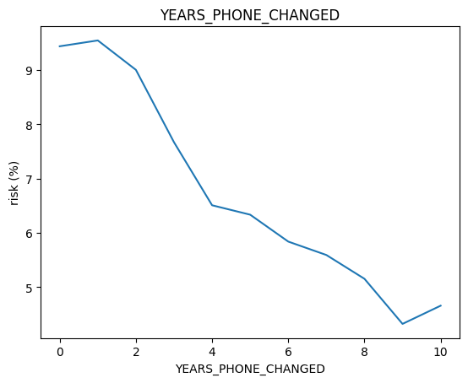
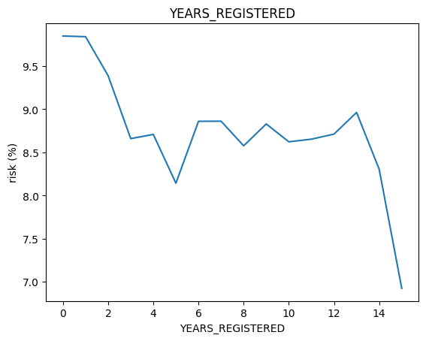
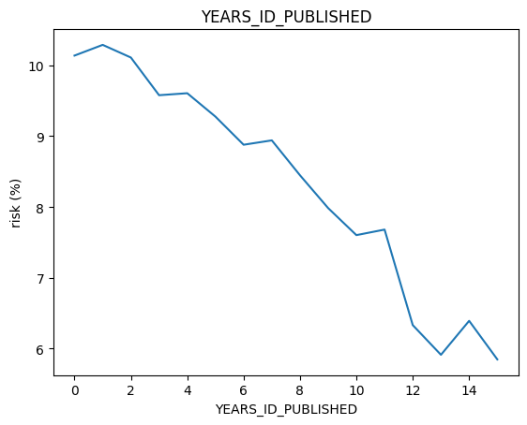
Data Visualization and Business Insight
Jangka waktu sejak pergantian dokumen, identitas, dan nomor telepon terakhir dapat menentukan resiko peminjaman. Semakin singkat jarak pergantiannya (banyak mengubah dokumen dan data diri), maka resiko akan meningkat. Dapat diadakan screening tambahan untuk memastikan pergantian tersebut bukanlah untuk data palsu, dsb.

Slide 5
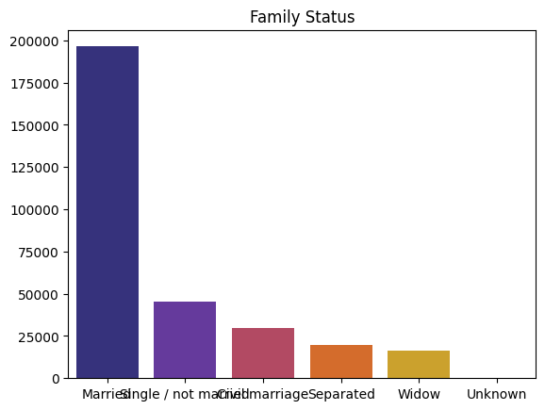
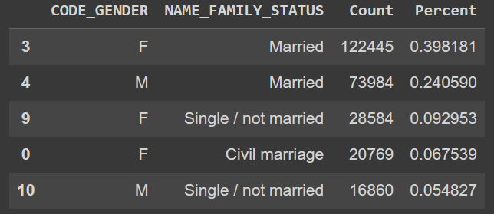
Data Visualization and Business Insight
Peminjam mayoritas telah berstatus menikah, dapat dijadikan target promosi karena pengeluaran meningkat (terutama jika sudah memiliki anak). Berkaitan dengan ini, peminjam yang berstatus menikah lebih banyak perempuan yang biasanya mengurus keperluan rumah tangga.

Slide 6
Data Visualization and Business Insight
Insight Lainnya:
Rata-rata peminjam membayar dengan tepat waktu.
Peminjam mayoritas jenis kelamin perempuan.
Mayoritas peminjam adalah laborers/buruh yang pemasukannya lebih rendah, sehingga bisa dijadikan target promosi untuk melakukan pinjaman.
Semakin besar rating region client (berdasarkan standar yang telah ditentukan sebelumnya), resiko peminjaman tidak baik semakin tinggi.
Peminjam yang belum lama bekerja memiliki resiko lebih tinggi dari yang sudah bekerja lama.
Peminjam yang memiliki 3 sampai 4 dokumen yang di-flagged, berpotensi jauh lebih besar untuk melakukan pinjaman dengan tidak baik.
Hampir sebagian peminjam memiliki rumah dan tidak memiliki mobil.

Slide 7
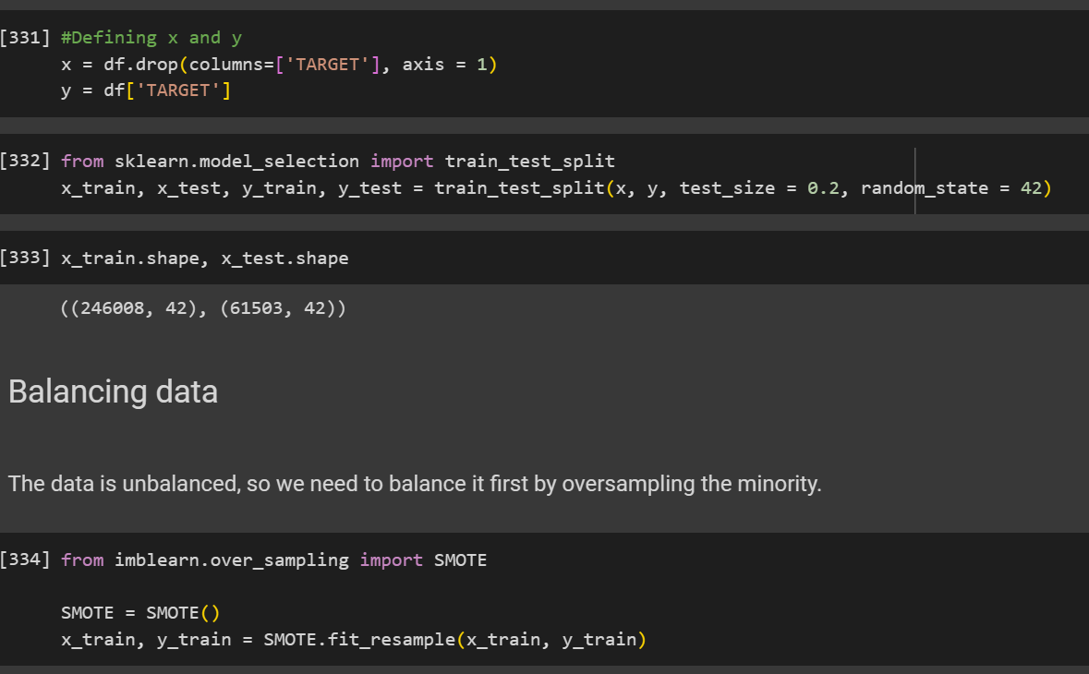
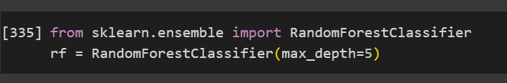
Machine Learning Implementation
Split data training dan testing dilakukan dengan rasio 80:20.
Karena data imbalance, dilakukan oversampling dengan SMOTE untuk menyeimbangkan kelas minoritas.
Model di-training dengan algoritma random forest.

Slide 8
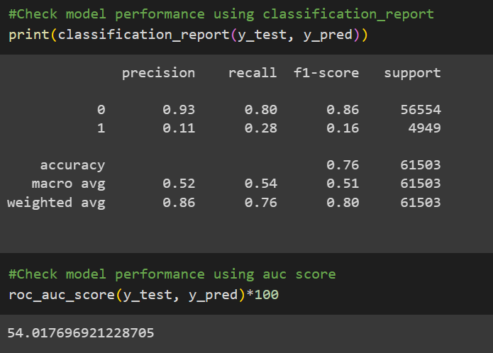
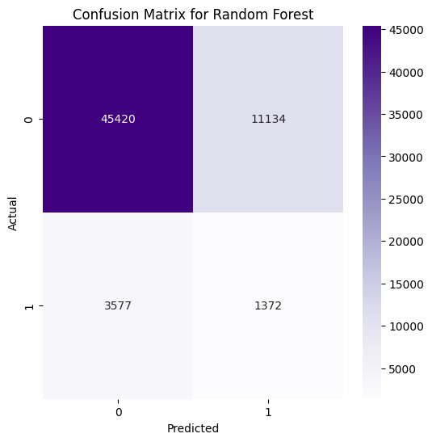
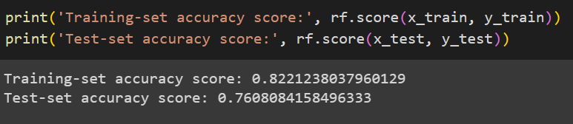
Machine Learning Evaluation
Hasil evaluasi dari model random forest tidak terlalu baik, dapat terlihat model kesulitan untuk memprediksi kelas ‘1’ atau peminjam yang tidak baik. Hal ini dapat dikarenakan oleh ketidakseimbangan data, sehingga membutuhkan perbaikan lebih lanjut.

Slide 9
LINK GITHUB

Slide 10
TERIMA KASIH

